Slide 1
边界检测
第15章

Slide 2
教学重点
掌握如何进行边界检测
掌握边界限制
掌握边界环绕
掌握边界生成
掌握边界反弹

Slide 3
15.1 边界检测
边界检测，指的是检测一个物体所处“运动环境的范围”（也就是边界）。简单来说，就是给运动物体限定一个范围，从而实现某些动画效果。

Slide 4
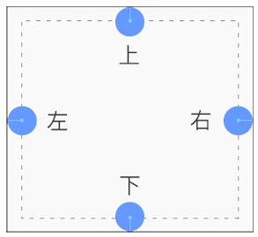
if (ball.x < ball.radius) {
//小球“碰到”左边界时做什么
} else if (ball.x > cnv.width - ball.radius) {
//小球“碰到”右边界时做什么
}
if (ball.y < ball.radius) {
//小球“碰到”上边界时做什么
} else if (ball.y > cnv.height - ball.radius) {
//小球“碰到”下边界时做什么
}

Slide 5
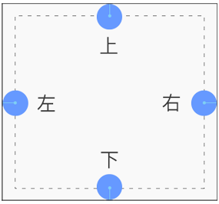
15.2 边界限制
边界限制，指的是通过边界检测的办法来限制物体的运动范围，使得其无法超出这个运动范围，而只限在范围里面运动。

Slide 6
15.3 边界环绕
边界环绕，指的是当物体从一个边界消失后，它就会从对立的边界重新出现，从而形成一种环绕效果。简单来说，就是如果物体从左边界消失，然后就会从右边界出现；如果物体从下边界消失，然后就会从上边界出现，以此类推。

Slide 7
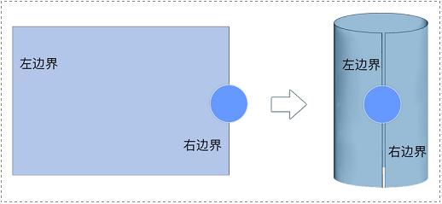

Slide 8
15.4 边界生成
边界生成，指的是物体完全超出边界之后，会在最开始的位置重新生成。
语法：
if (ball.x < -ball.radius ||
ball.x > cnv.width + ball.radius ||
ball.y < -ball.radius ||
ball.y > cnv.height + ball.radius) {
……
}

Slide 9
随机数方面的技巧：
（1）Math.random()表示随机生成0~1之间的任意数，因此Math.random() * 2 - 1表示随机生成-1到1之间的任意数。
（2）Math.random() * 2 - 1表示随机生成-1到1之间的任意数，有正有负，刚好符合小球有正方向也有反方向的特点，这是非常重要的表示方法。
（3）如果我们想要vx、vy值更大一点，也很简单。只要将Math.random() * 2 - 1再乘以一个数就行了，例如(Math.random() * 2 - 1) * 3表示随机生成-3到3之间的数。

Slide 10
15.5 边界反弹
边界反弹，指的是物体触碰到边界之后就会反弹回来，就像现实世界中小球碰到墙壁反弹一样。
物体触碰边界就反弹，说明我们需要判断物体什么时候碰到边界，也就是需要进行边界检测。在物体碰到边界后，我们需要做两件事：保持它的位置不变；改变它的速度向量。

Slide 11
对于多物体运动，一般情况下我们都是采取以下3个步骤进行处理。
（1）定义一个数组来存放多个物体。
（2）使用for循环生成单个物体，然后使用push()将其添加到数组中。
（3）在动画循环中，使用forEach()方法遍历数组，从而处理单个物体

